Slide 1
第五章 数据级并行性
5.1 向量机
5.2 SIMD 多媒体扩展
5.3 GPU
5.4 检测增强循环级并行性
Readings: Chapter 4.1--4.5

Slide 2
弗林分类法
单指令流单数据流 Single instruction stream single data stream (SISD)
单指令流多数据流 Single instruction stream multiple data streams (SIMD)
向量机
X86多媒体扩展
GPU (graphics processor unit)
多指令流多数据流 Multiple instruction streams, multiple data streams (MIMD)
紧耦合MIMID
松散耦合MIMD
多指令流多数据流 Multiple instruction streams, single data stream (MISD)
没有商业产品

Slide 3
SIMD结构可以挖掘一些应用的数据并行性：
涉及大量矩阵运算的科学计算领域
多媒体数据处理：声音、图形、图像
SIMD结构比MIMD结构更加节能
每次操作只需要取一条指令，一条指令可以处理多个数据
对PMD个人移动设备具有很大吸引力
SIMD允许程序员能按习惯性的顺序思维来编写代码，不必采用并行思维方式

Slide 4
SIMD并行性
向量机
SIMD多媒体扩展
MMX(Multimedia Extensions)
SSE (Streaming SIMD Extensions)
AVX(Advanced Vector Extensions)
Graphics Processor Units (GPUs)
对于X86处理器
每年每个芯片增加2个核
SIMD宽度每4年增加一倍
SIMD加速潜力是MIMD加速潜力的2倍

Slide 5
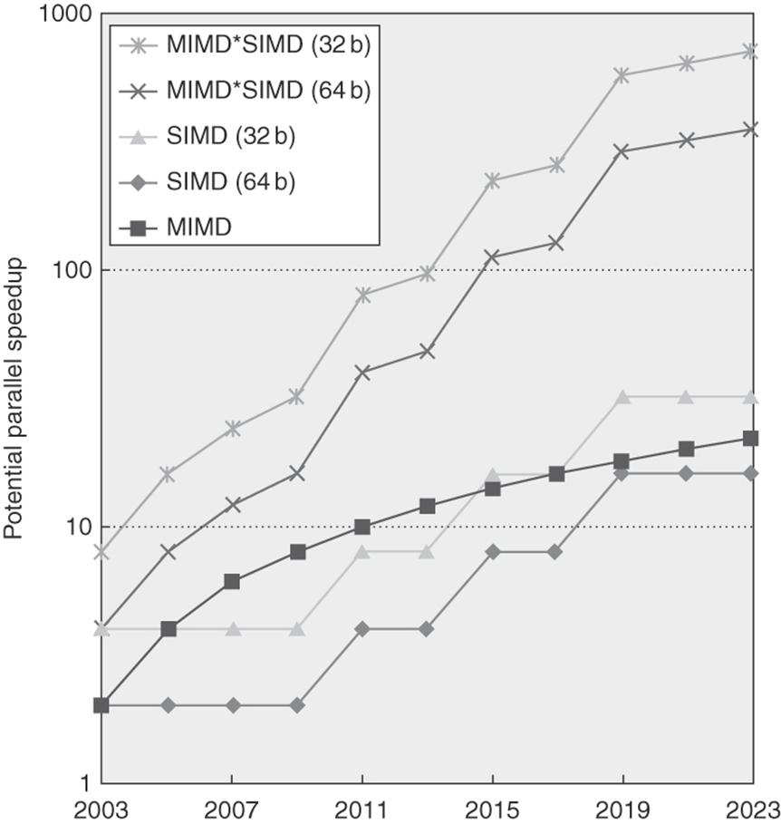
MIMD、SIMD、SIMD+MIMD在X86处理器上的并行加速比

Slide 6
向量机
基本思想：
将数据元素集合读入向量寄存器
操作基于向量寄存器
将结果分散写回存储器
向量寄存器受到编译器控制
用于隐藏存储器延迟
以杠杆作用方式扩大存储器带宽

Slide 7
VMIPS
VMIPS结构：
基于Cray-1结构
向量寄存器vector register
每个寄存器保存一个有64个元素，64位/元素的向量
寄存器堆有16个读端口，8个写端口
向量功能部件
采用流水线结构
检测控制冒险和数据冒险
向量Load/Store单元
采用流水线结构
一个时钟周期处理一个字
标量寄存器scalar register
32个通用寄存器
32个浮点数寄存器

Slide 8
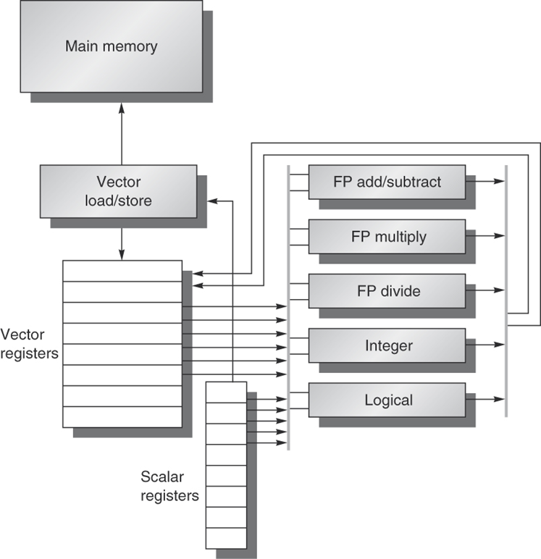
VMIPS向量机基本结构
8个64元素向量寄存器。所有的功能部件都是向量功能部件。
所有寄存器有很多的读写端口，允许同时执行多个操作。

Slide 9
VMIPS指令
ADDVV.D: 两个向量相加
ADDVS.D: 向量+标量
LV/SV: 读取向量/存储向量
例子: DAXPY (向量计算 a*X+Y, X和Y是包含64个元素，每个元素64位，a是标量)
L.D F0,a ; 读标量a
LV V1,Rx ; 读向量X
MULVS.D V2,V1,F0 ; 向量标量相乘
LV V3,Ry ; 读向量Y
ADDVV V4,V2,V3 ; 向量相加
SV Ry,V4 ; 存储结果
仅仅需要6条指令

Slide 10
例子: DAXPY ( a*X+Y， MIPS代码，X和Y占用64*8=512B)
L.D F0,a ; 读标量a
DADDIU R4,Rx,#512 ; 向量最末元素地址，Rx基地址
Loop: L.D F2,0(Rx ) ; 读 X[i]
MUL.D F2,F2,F0 ; a x X[i]
L.D F4,0(Ry) ; 读 Y[i]
ADD.D F4,F2,F2 ; a x X[i] + Y[i]
S.D F4,0(Ry) ; 结果存到 Y[i]
DADDIU Rx,Rx,#8 ; 增加 X下标
DADDIU Ry,Ry,#8 ; 增加 Y下标
SUBBU R20,R4,Rx ; 计算是否为末尾元素
BNEZ R20,Loop ; 非零继续循环
需要 600 MIPS 操作

Slide 11
向量执行时间
执行时间依赖三个因素
操作数向量的长度
结构冒险
数据依赖
VMIPS功能部件每个时钟周期处理一个向量元素
执行时间大概等于向量长度
护航指令组(Convoy)
可以放在一起执行的向量指令集合。指令间不能存在结构冒险，如果有的话，需要将指令分到不同的Convoy组中。

Slide 12
钟鸣Chime
通过chaining链接操作，存在RAW冒险的指令序列可以放在同一个护航指令组中。
链接chaining
只要源操作数向量的单个元素准备好，就允许向量操作开始进行：来自第一个功能部件(生产操作数)的结果及时转发给第二个功能部件。
连接实现：允许处理器同时读写同一个向量寄存器，读写不同的向量元素。
钟鸣Chime
指行一个指令护航组Convoy的时间单位
m个指令护航组需要执行m个钟鸣时间
如果处理的向量长度为n，则m个Convoy大概需要m╳n个时钟周期

Slide 13
例子：
LV V1, Rx ;读向量X
MULVS.D V2,V1, F0 ;向量标量相乘
LV V3, Ry ;读向量Y
ADDVV.D V4, V2, V3 ;向量相加
SV Ry, V4 ;保存结果
Convoys指令护航组:
1 LV MULVS.D
2 LV ADDVV.D
3 SV
第一个LV与MUL存在读写依赖，需要放在一个Convoy。第2个LV与第一个LV存在Load/ Store部件结构冒险，需要放到另外一个Convoy。第2个LV与ADD存在读写依赖，需要放在一个Convoy中。SV与第2个LV存在结构冒险，需要放在另外一个Convoy中。
指令序列分成3个指令护航组，需要3个钟鸣Chimes完成。
如果向量长度为64，则需要64╳3=192个时钟周期

Slide 14
向量体系结构优化
多通道multiple lanes: 一个时钟周期处理多于1个元素
向量长度寄存器：处理向量长度不为64位的情况
向量掩码寄存器：向量代码中包含有IF语句，只处理部分满足条件元素处理
存储器组块：优化存储系统，以支持向量处理器
步幅stride: 处理向量体系结构中的多维矩阵
集中-分散：处理向量体系结构中的稀疏矩阵(很多元素为0)
向量体系结构编程：编译器反馈给程序某段代码是否可以向量化，程序员可以给编程器提示

Slide 15
多通道
向量运算时，向量寄存器A中元素n与向量寄存器B中的对应元素n一起执行对应运算。可以通过设置多条通道，让向量元素可以并行执行运算。
使用多通道来提高向量加法的指令C=A+B
(a) 单条流水线，一个时钟周期完成一个加法操作
(b) 有4条通道/流水线，可以在一个时钟周期内完成4个加法操作

Slide 16
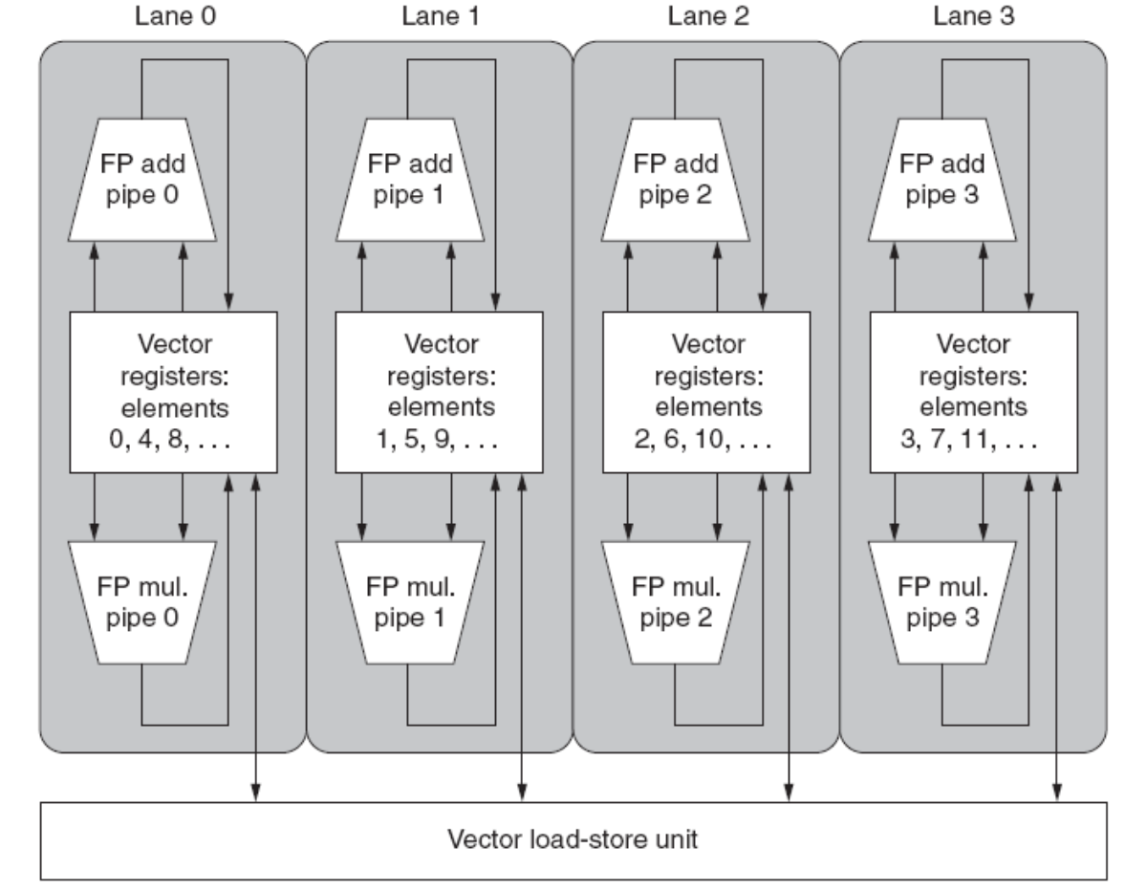
一个向量单元包含4条通道
一个时钟周期处理4个向量元素
向量寄存器里向量元素分配给各个通道。第一个通道处理第0,4,8….个元素，第二个通道处理第1,5,9….个元素，第一个通道处理第2,6,10….个元素，第一个通道处理第3,7,11….个元素

Slide 17
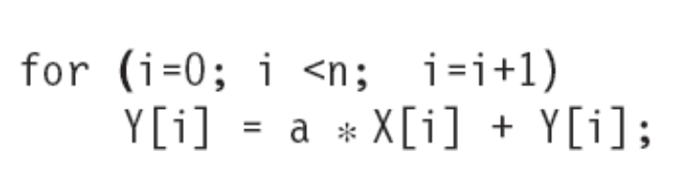
向量长度寄存器
在编译阶段，向量的长度可能是未知的，有可能超过最大长度(MVL , Maximum Vector Length, 对于VMIPS，MVL=64)
使用向量长度寄存器(VLR, Vector Length Register)，该寄存器里的值不能大于MVL
采用步幅挖掘(strip mining)技术来处理长度超过最大长度的向量
n > MVL

Slide 18
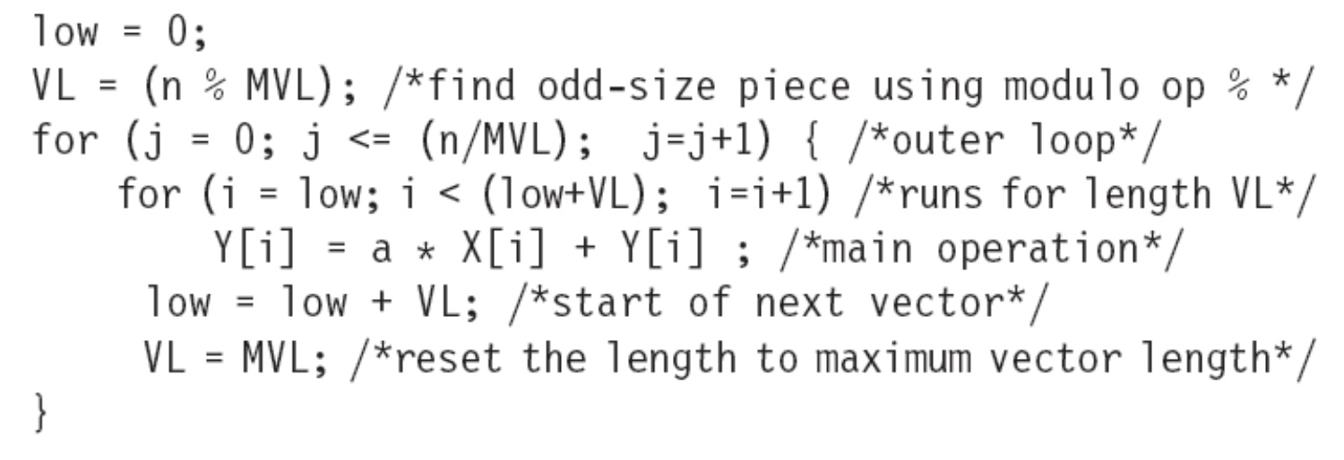
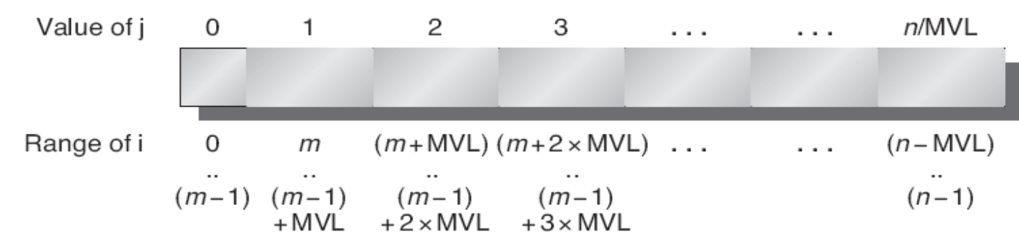
VL：存在向量长度寄存器VLR中向量长度。M=n % MVL。内循环里代码可向量化。当VL被赋值时，VLR也被写入，所以VLR被写入两次。

Slide 19
向量掩模寄存器
对于具备中低等级向量化的程序，加速比提高是很有限的。循环语句中出现的条件指令和稀疏矩阵是导致向量化等级降低的两个主要原因。
内部有条件指令的循环语句不能以向量模式运行(将其作为 一个向量来处理)，因为条件会在循环语句中引入控制相关。
向量掩模控制使用向量掩模寄存器(Vector mask register)来控制向量指令的执行。在向量掩码寄存器里，每个元素有一个对应的二进制掩码(取1或者0)。向量指令只会操作那些对应的掩码为1的向量元素。那些对应的掩码为0的向量元素，不受到向量操作的影响。

Slide 20
向量掩模寄存器
例子：
for (i = 0; i < 64; i=i+1)
if (X[i] != 0)
X[i] = X[i] – Y[i];
用向量掩模寄存器VM让不满足条件的向量元素参与运算
LV V1,Rx ;load vector X into V1
LV V2,Ry ;load vector Y
L.D F0,#0 ;load 0 into F0
SNEVS.D V1,F0 ;sets VM(i) to 1 if V1(i)!=F0
SUBVV.D V1,V1,V2 ;subtract under vector mask
SV Rx,V1 ;store the result in X
采用向量掩模寄存器会导致GFLOPS下降

Slide 21
内存组块
存储器系统设计需要提供足够高的带宽，以支持向量读写。
将访问分配到多个内存组块
内存块地址独立控制，以支持多个Load/Store操作同时访问内存组块
支持Load/Store不连续字节
支持多个处理器共享相同的存储器
例子
32个处理器，每个时钟周期内，每个处理器产生4个Load操作+2个Store操作。处理器时钟周期为2.167 ns， SRAM 时钟周期时15 ns
需要多个内存组块？
32x6=192 accesses,
15/2.167≈7 processor cycles
→1344!

Slide 22
步幅(stride)
考虑以下例子：
for (i = 0; i < 100; i=i+1)
for (j = 0; j < 100; j=j+1) {
A[i][j] = 0.0;
for (k = 0; k < 100; k=k+1)
A[i][j] = A[i][j] + B[i][k] * D[k][j];
}
需要让向量B的行和向量D的列相乘操作向量化
当一个数组(包含矩阵)在内存中存放时，需要按列线性存放或者按行线性存放
矩阵的线性存放这导致B向量行元素或者D向量的列元素在存储器中不能相邻存放

Slide 23
步幅
步幅stride：按照一定的距离间隔将向量元素集中到单个寄存器中，这个距离间隔就是步幅。
当被读入向量寄存器后，向量的元素被当做是逻辑上相邻
向量机可以处理步幅大于1的情况，也就是非单位步幅non-unit stride.采用按步幅执行向量读和向量写。LVWS (load vector with stride)、 SVWS (store vector with stride)
能够访问不连续内存单元，并将这些分散元素重新组合成连续的密集结构。这是向量机的一个重要优势。
支持大于非单位步幅会增加存储器系统的复杂度。当内存组块还没有访问结束，有被再次命中，会导致内存组块冲突。

Slide 24
例子：
8个内存组块，组块忙碌时间(访问处理时间)为6个时钟周期。整体内存延迟为12个周期。当步幅为1时，需要多少时间完成含64个元素向量的读操作？如果步幅是32，又需要多少时间？
步幅为1时：
组块数量8大于组块忙碌时间6，不会出现冲突(内存组块排成一行，向量元素按行存到内存组块，元素0->内存组块0，元素1->内存组块1，…,元素8->内存组块0,… 。当第访问第9个元素时，第1个组块以完成访问)。
12+64=76 时钟周期→ 1.2个周期/元素
步幅为32时：
最坏的情况发生，步幅是内存组块数量的倍数。每次访问元素都是同一个内存组块，发生冲突(除了第一次访问)，需要等待。
12+1+6*63=391→ 6.1个周期/元素

Slide 25
分散与集中
稀疏矩阵需要按照向量模式执行。在稀疏矩阵中，向量元素通常用某种紧凑形式存放，然后使用非零元素索引来间接访问。
集中分散操作gather-scatter operation:
集中操作：使用索引向量，取到稀疏矩阵中分非零元素
. ---LVI (load vector indexed or gather)
分散操作：当以紧凑形式完成操作处理之后，稀疏向量可以采用相同的索引向量，扩展存回原来的分散形式
---SVI (store vector indexed or scatter)
分散与集中操作支持稀疏矩阵在紧凑压缩形式(不包含非零元素)和正常形式(包含非零元素)之间转换。

Slide 26
例子：
有稀疏向量A和C，以及向量索引K和M。并且，A和C有相同数目的非零元素
for (i = 0; i < n; i=i+1)
A[K[i]] = A[K[i]] + C[M[i]];
Ra, Rc, Rk和Rm 为向量的基地址
LV Vk, Rk ;load K
LVI Va, (Ra+Vk) ;load A[K[]]
LV Vm, Rm ;load M
LVI Vc, (Rc+Vm) ;load C[M[]]
ADDVV.D Va, Va, Vc ;add them
SVI (Ra+Vk), Va ;store A[K[]]

Slide 27
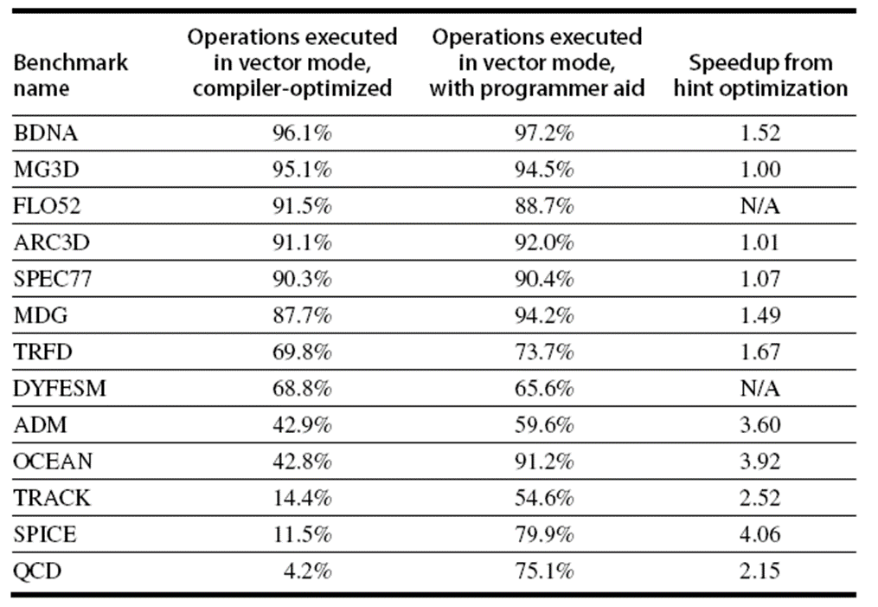
向量结构编程
编译器能够给编程者提供反馈
编程者也可以给编译器提供线索，代码哪里可以向量化

Slide 28
向量机结构总结
通道multiple lanes: 一个时钟周期处理多于1个元素
向量长度寄存器：处理向量长度不为64位的情况
向量掩码寄存器：向量代码中包含有IF语句，只处理部分满足条件元素处理
存储器组块：优化存储系统，以支持向量处理器
步幅stride: 处理向量体系结构中的多维矩阵
集中-分散：处理向量体系结构中的稀疏矩阵(很多元素为0)
向量体系结构编程：编译器反馈给程序某段代码是否可以向量化，程序员可以给编程器提示

Slide 29
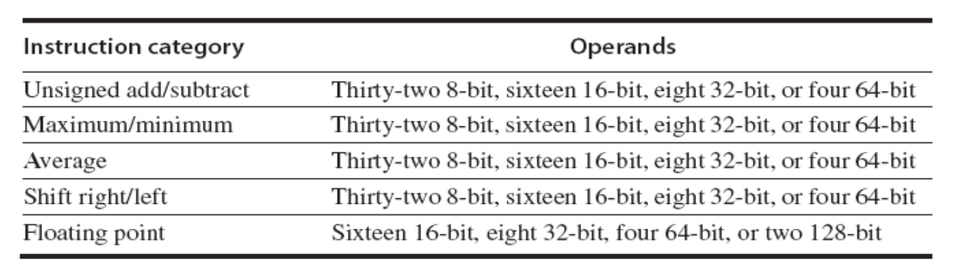
SIMD 多媒体扩展
多媒体应用的数据类型长度往往会小于字长
图形系统使用8位来表示三个原颜色比如rgb
声音采样通常用8位或者16位表示
如果一个处理器有一个256位加法器，则它可以同时处理32个8位操作数，或者16个16位操作数，或者8个32位操作数，或者4个64位操作数
典型256位多媒体扩展操作

Slide 30
SIMD多媒体扩展
与向量指令相比较，SIMD多媒体扩展：
将操作码中操作数数量固定，导致在X86结构的多媒体扩展集MMX，SSE和AVX中增加了几百条指令。
没有复杂的寻址方式(比如步幅访问、集中分散访问)
没有掩模寄存器用于条件执行向量元素。

Slide 31
SIMD实现
Intel MMX(1996)
8个8位整型操作或者4个16位整型操作
Streaming SIMD Extensions (SSE) (1999)
8个16位整型操作
4个32位整型/浮点操作或者2个64位整型/浮点操作
Advanced Vector Extensions (2010)
4个64位整型/浮点操作
操作必须连续排列整齐地存放于存储器中
SIMD扩展指令集被设计用于加速精心编写的多媒体库，而不是针对编译器

Slide 32
SIMD扩展集
与向量机相比较，SIMD多媒体扩展集优势：
很容易实现，只需要对标准ALU增加些许开销
只需要少许额外状态→易于上下文转换context switch
只需要增加少许的额外带宽
没有虚拟存储器的页面错误、跨页访问等问题
易于引入新的指令，支持新的多媒体数据标准

Slide 33
SIMD 代码
为了展示多媒体指令，我们假设增加256位多媒体指令到MIPS
指令后缀4D表示指令一次处理4个双精度操作数
与向量机类似，SIMD处理器拥有4个通道
在4D指令中，MIPS SIMD重复利用浮点寄存器作为操作数
下面的例子显示DAXPY循环语句的SIMD代码。其中，向量X和Y的起止地址分别存放在Rx和Ry中

Slide 34
Example DXPY:
4个通道都有自己独立的标量a，分别存在F0，F1，F2，F3。乘法相当于执行F4*F0, F5*F1, F6*F2 和 F7*F3

Slide 35
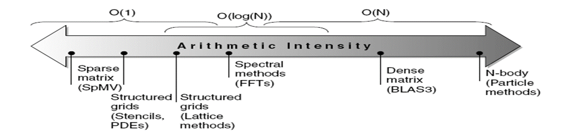
屋脊线Roofline性能模型
基本思想
画出峰值浮点运算吞吐量随算术密度变化的曲线
将浮点性能、存储器性能、算术强度关系反映到2D图形中
这是一种比较各种SIMD体系结构性能的直观可视化方法
算术密度Arithmetic intensity
每访问存储器一个字节，包含的算术运算量
几种情况下的算术密度

Slide 36
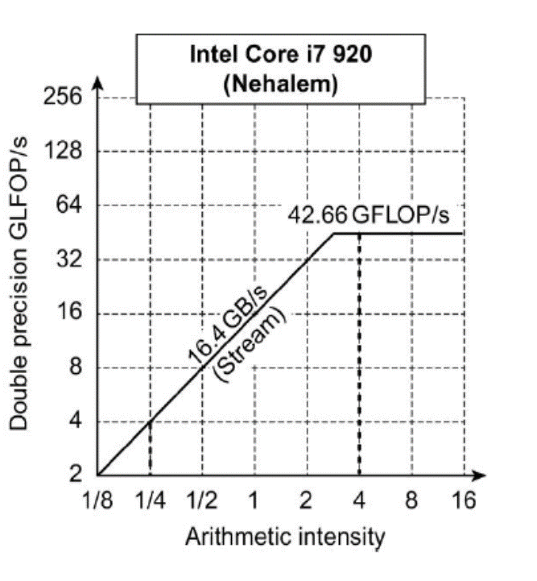
屋脊线的倾斜部分表示性能受到存储器带宽的限制。斜线的斜率就是峰值存储带宽
对于屋脊线的水平部分，表示性能受限于峰值浮点运算(处理器硬件限制)
背脊点ridge point是水平线与倾斜线的交叉点。
如果该点很靠近右边，只有很高算术密度的核心代码集才能达到最高的运算性能；如果改点很靠近左边，那么几乎所有的核心代码集都能达到最高性能。

Slide 37
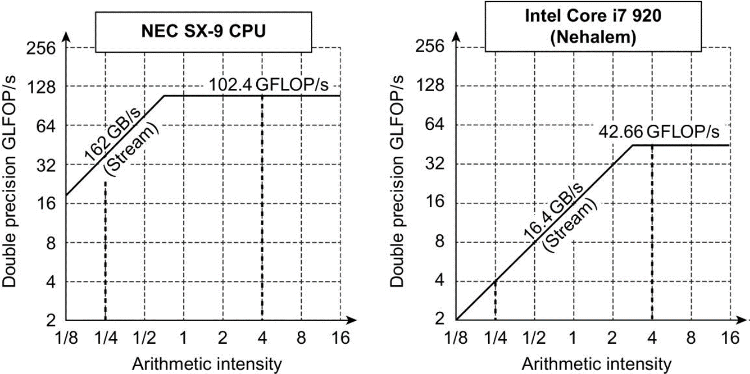
SX-9的峰值计算性能是Core i7的2.4倍。 SX-9存储器性能Core i7是10倍。当运算密度为0.25，SX-9运算性能是Core i7的10倍(40.5 vs 4.1 GFLOP/sec)。 SX-9的背脊点为0.6，Core i7的背脊点为2.6。这表明有更多的程序可以在向量机上SX-9获得最大性能。

